Slide 1
Deployment manual en Azure

Slide 2
Docker

Slide 3
Pushear imágenes al registry de gitlab
Un registry container es un repositorio para guardar imagenes de docker.
Se debe buildear y pushear la imagen de ambos front y back
Pasos a seguir en consola:
docker login gitlab.lagash.com:4567 -u <username> -p <token>
Pararse en la carpeta Front
docker build -t gitlab.lagash.com:4567/lagash-internal/ar-software-delivery/lagafy:web .
(el punto es parte del comando)
docker push gitlab.lagash.com:4567/lagash-internal/ar-software-delivery/lagafy:web
Pararse en el back:
docker build -t gitlab.lagash.com:4567/lagash-internal/ar-software-delivery/lagafy:api .
(el punto es parte del comando)
docker push gitlab.lagash.com:4567/lagash-internal/ar-software-delivery/lagafy:api

Slide 4
App Service

Slide 5
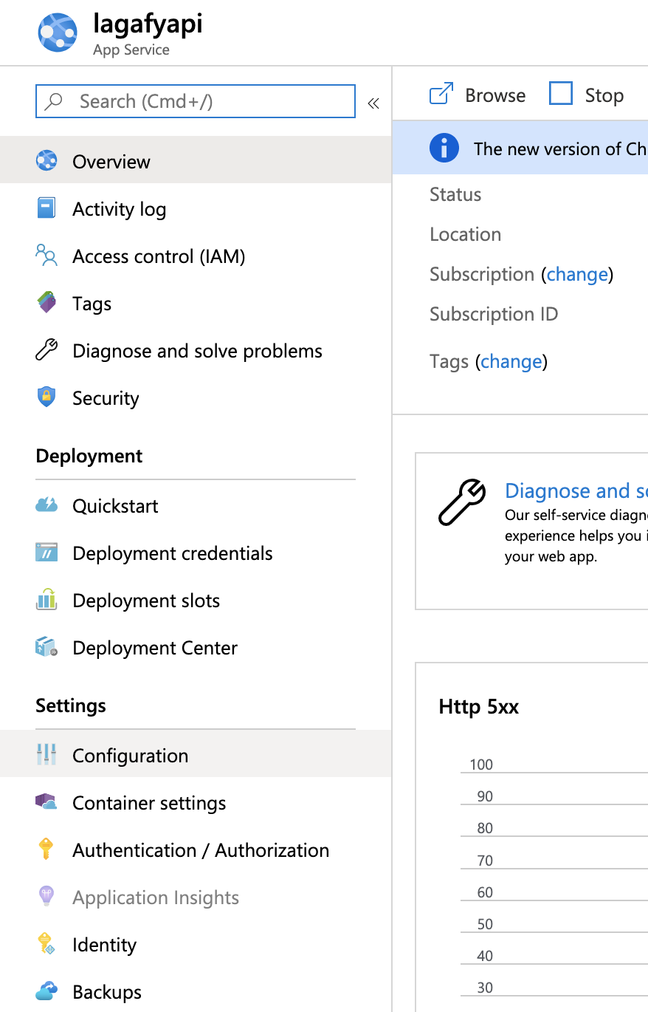

Configuración
Entrar al portal de Azure.
Clickear en container settings.

Slide 6
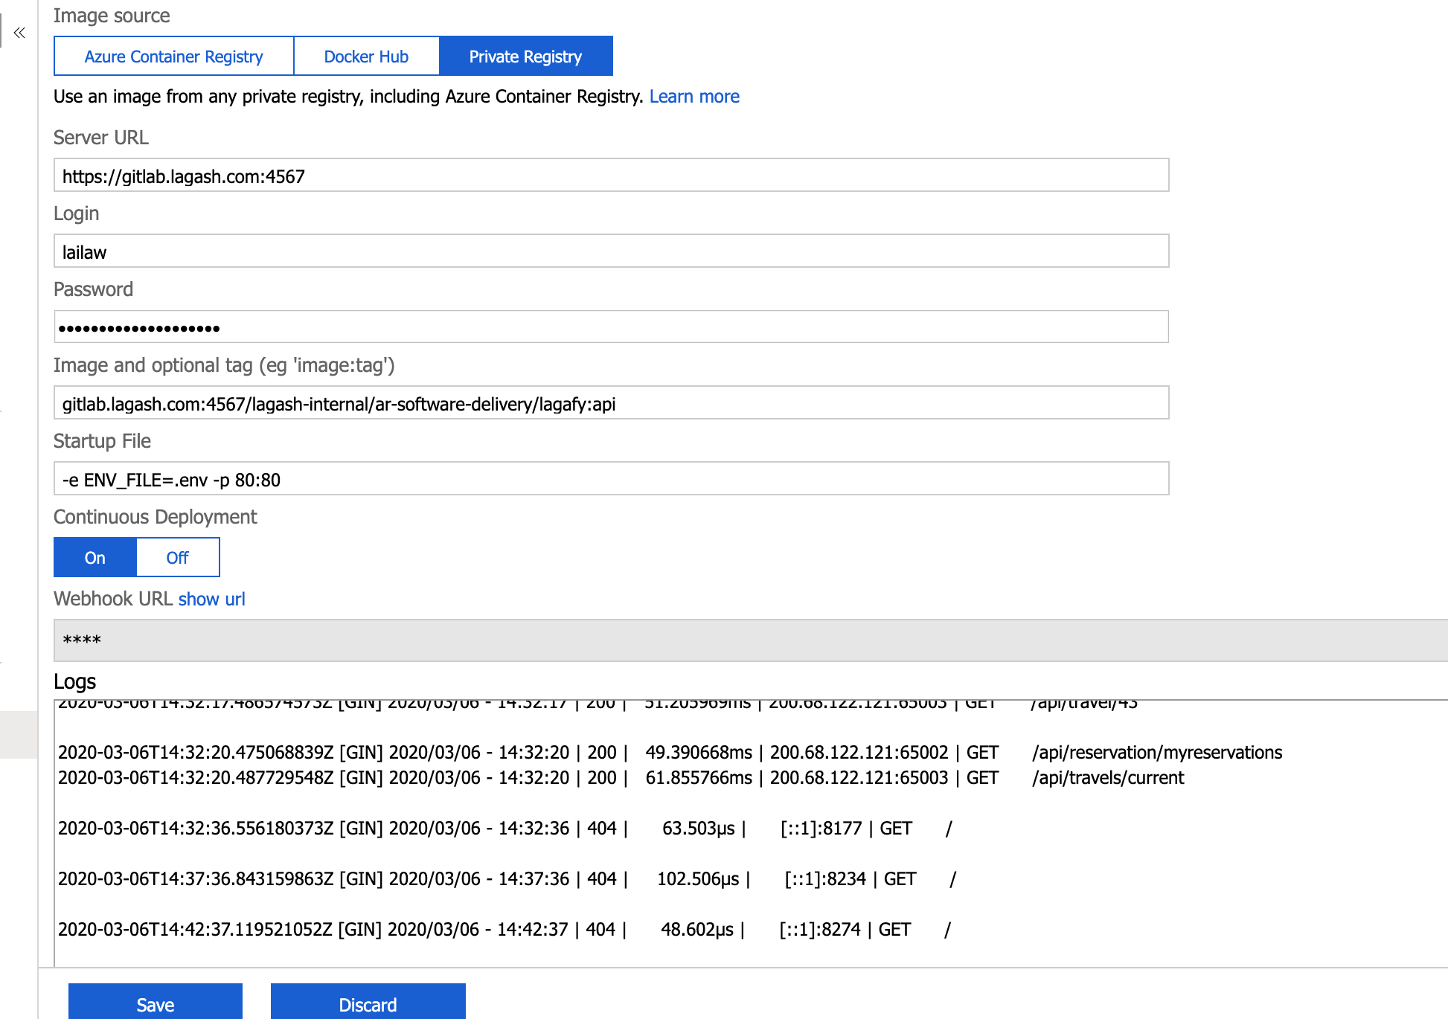
El startup file son comandos que se corraran al hacer el docker run.
En este caso (el back) le seteamos la variable de entorno ENV_FILE que le dice que archivo debe utilizar para las variables de entorno. Y luego mapeamos los puertos de container y el app service con el –p.
Se puede ver la URL de webhook a que pegarle para hacer el CD (continuos deployment).
Abajo se encuentran los logs de container.

Slide 7
Reinicio de la aplicación

Slide 8
App services
Ambos app services (front y back) se encuentran dentro del resource group Lagash-Lagafy-rg.
Dentro de ese resource group hay dos services plan:
ASP-LagashLagafyrg-a6c3 → aca se encuentran el front y el back
Lagafyplanappw → aca se encuentra el webjob
Front:
App service → lagafy
Back:
App service → lagafyapi

Slide 9
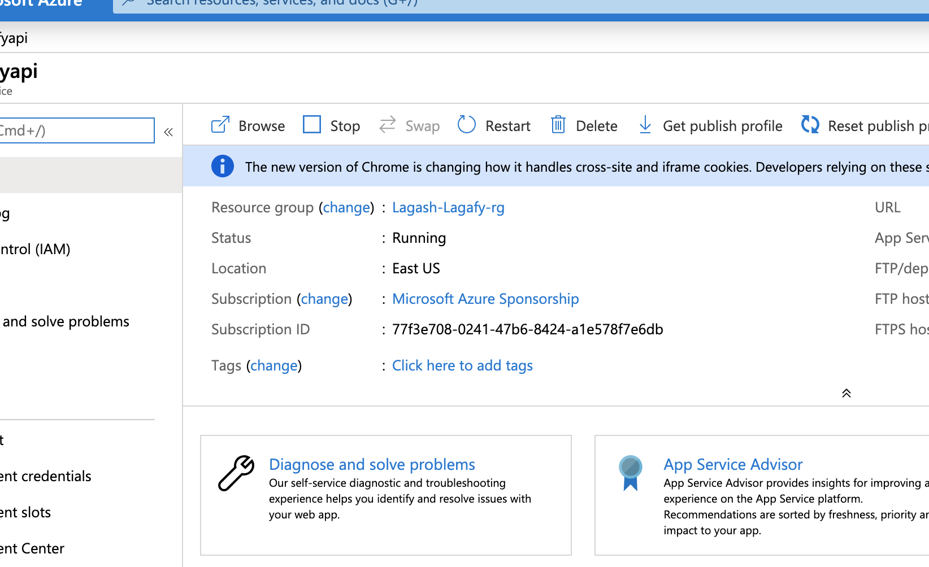
Luego de pushear las imagenes de front y back en el container registry se debe reinciar el app service para que tomen efecto los cambios.
Clickeando Stop esperando unos segundos y clickeando Start (o play no me acuerdo ☺).
Luego van a la URL de la app; por ejempo: https://lagafy.azurewebsites.net/
Y veran que tarda en cargar (eso quiere decir que se esta reiniciando)
En caso de que no se reinicie repetir el proceso porque a veces tarda.
Notes:
Kent beck rules: https://martinfowler.com/bliki/BeckDesignRules.html
Passes the tests
Reveals intention -> simpler code, easy to read
No duplication -> DRY / SPOT -> Don’t RepeatYourself -> Single Point of Truth
Fewest elements -> YAGNI -> You Are Not Gonna Need It

Slide 10
Preguntas? Jodanse porque me no les voy a contestar Jodu

